Slide 1
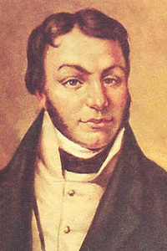
Г.Квітка – Основ’яненко. Батько української прози.
П. Куліш про Г. Квітку. Гуманізм та християнські ідеали, етнографічне тло творів. «Маруся» - перша україномовна повість нової української літератури

Slide 2
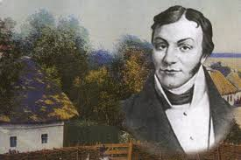
Григорій Федорович Квітка — засновник прози в новій українській літературі.

Slide 3
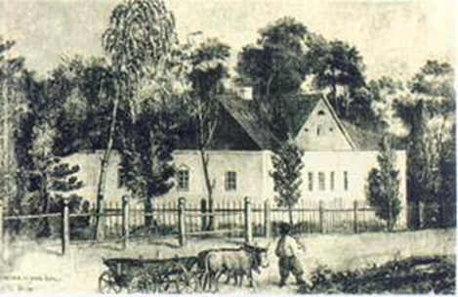
Григорій Федорович Квітка-Основ’яненко (справжнє прізвище Квітка) народився 29 листопада 1778 р. на хуторі Основа поблизу м. Харкова в родині знатних поміщиків-дворян Федора Квітки та Марії Квітки (Шидловської, теж із багатого
роду).
Родовий маєток майбутнього письменника був його улюбленим місцем, яке він майже ніколи не залишав (у молодості побував у Києві й Москві, а з часом — далі Харкова нікуди не виїжджав).

Slide 4
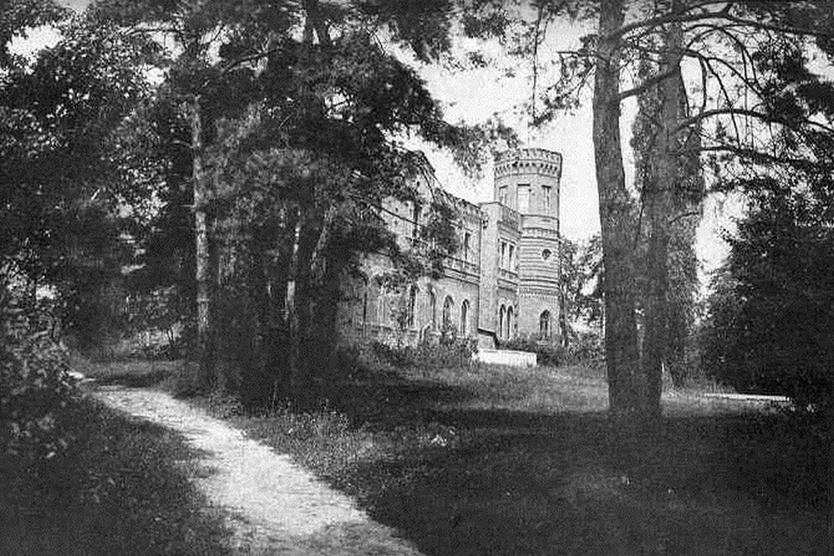
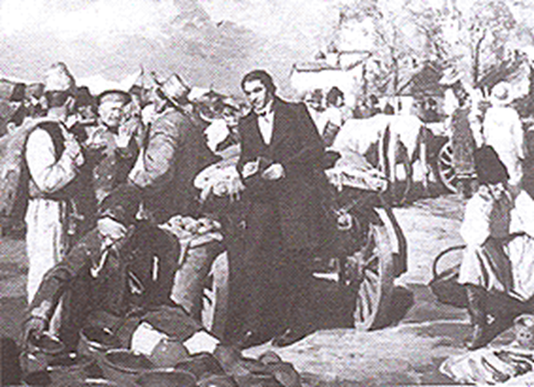
З родиною Квіток був добре знайомий Григорій Савич Сковорода, він неодноразово гостював у них. Поета-філософа тут дуже шанували, а малий Григорій вивчав напам’ять твори великого мудреця.
Жив скромно й розважливо, писав здебільшого після обіду, а ввечері читав написане дружині, Ганні Григорівні, яка, за його словами, була першим критиком і власним цензором. З вдячністю за щирість і любов письменник присвятив дружині свої найкращі повісті — «Марусю» й «Сердешну Оксану».

Slide 5
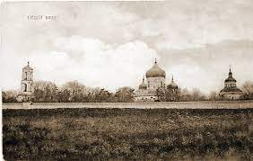

Slide 6
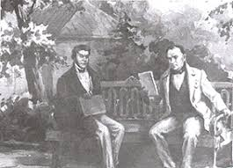

Slide 7
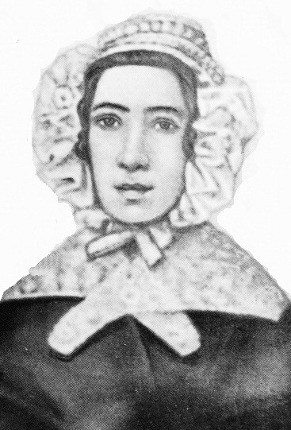
Одружився письменник пізно. Лише у 43 роки він зважився на заручини. За свою обраницю він був старший на 22 роки.Вперше вони зустрілися в Інституті шляхетних дівчат, де Ганна Григорівна Вульф була класною дамою. Це була розумна, освічена та душевна дівчина. Її направили у Харків з Петербургу, Анна була вихованкою в Санкт-Петербурзького інституту св. Катерини для шляхетних панночок. Переїзд до Харкова дівчина сприйняла болісно: її світом був Петербург, який вона дуже любила і в якому мріяла залишитися. Та на новому місці вона закохалася в на 20 років старшого члена інститутської ради Григорія Квітку, а за два роки стала його дружиною (у 1821 році).
Спочатку вона мріяла повернутися до столиці. Та Квітка не хотів покидати рідне місто, і Анна Григорівна призвичаїлася. Вона добре знала іноземні мови, глибоко цікавилася літературою, особливо творами французьких письменників. Дружина обожнювала чоловіка, була його першим читачем і першим цензором. Разом вони прожили 23 роки у щасливому шлюбі, але дітей у них не було.Квітка-Основ’яненко з дружиною завжди радо приймали гостей. У них часто бували: Євген Гребінка, Олександр Афанасьєв-Чужбинський, Михайло Щепкін, Петро Григор’єв, Петро Гулак-Артемовський, Амвросій Метлинський, Микола Костомаров, Ізмаїл Срезневський, Олександр Корсун. Листувався митець з Тарасом Шевченком.

Slide 8
Григорій Квітка — багатогранна творча особистість. У 1812–
1816 рр. був директором Харківського театру, керував танцювальним клубом, добре грав на флейті, фортепіано, поклав на музику чимало власних романсів, зокрема мелодійну «Кадриль», а його знаменитий «Марш» був надзвичайно популярним у роки війни з Наполеоном.
Він першим в історії української літератури утвердив оповідну манеру письма, за що Т. Шевченко назвав його «батьком». Пізніше ці слова поширилися й закріпилися надовго: «батько української повісті» (С. Єфремов)
Для своїх україномовних творів Г. Квітка обирає псевдонім Основ’яненко. «Взял себе прозвище по месту жительства;
живу на Основе; и так, да буду Основяненко», — пояснював він вибір псевдоніма в одному зі своїх листів.
Г. Квітка-Основ’яненко помер 20 серпня 1843 р. після тяжкої хвороби в м. Харкові, похований на Холодній Горі.

Slide 9
Дві групи творів
бурлескно-
реалістичні
сентиментально-
реалістичні
«Салдацький патрет», «Пахомове снідання», «Підбрехач», «Купований розум», «Конотопська відьма»
«Маруся»,
«Козир-дівка», «Сердешна Оксана», «Добре роби, добре й буде», «Перекотиполе»

Slide 10
У драматургії Г. Квітка-Основ’яненко продовжив літературну традицію, започатковану І. Котляревським.
«Сватання на Гончарівці»
Драматургія
«Шельменко-денщик»
«Бой-жінка»

Slide 11
Перший прозовий твір у новій літературі, написаний
українською мовою.
Сентиментально-
реалістична соціально-побутова повість
1833 р.
«Маруся»
Для втілення свого задуму Г. Квітка-Основ’яненко використовує засоби сентименталізму
«Я написав “Марусю” і довів,
що від
малоросійської мови
можна розчулитися»

Slide 13
У світовій літературі сентименталізм виник у другій половині ХVІІІ ст. й замінив класицизм як його заперечення: замість королів, лицарів та імператорів героями творів стали вихідці з низів — селяни й ремісники; поглиблюється зв’язок з усною народною творчістю. Для сентименталізму характерні такі ознаки:
• підвищений інтерес до людських почуттів, співчутливий тон розповіді, який змушує читача розчулитися й плакати над долею героїв;
• проста композиція твору, у якій сюжет розгортається послідовно;
• герої ідеальні, наділені зовнішньою та внутрішньою вродою, позбавлені негативних рис;
• персонажі з простого народу;
• змалювання побуту та звичаїв простих людей, акцент на їхній моральній вищості над панами;
• нездоланні перешкоди на шляху закоханих;
• увага до описів природи;
• наявність пророчої деталі чи епізоду, що натякає на трагічний кінець;
• дуже часто смерть героя від стихійного лиха, хвороби, нещасного випадку.

Slide 14
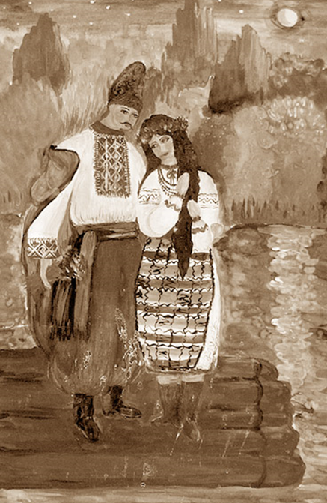
«Маруся»
…вас не бачив, а вашу душу, ваше серце так бачу, як, може, ніхто на всім світі. Ваша «Маруся» так мені вас розказала, що я вас навиліт знаю.
Тарас Шевченко
Тема повісті - змалювання історії кохання Марусі й Василя, а також життя і побуту українського села в першій половині ХІХ ст.
Ідея повісті — оспівування глибоких почуттів людини з народу, багатства її душі

Slide 15
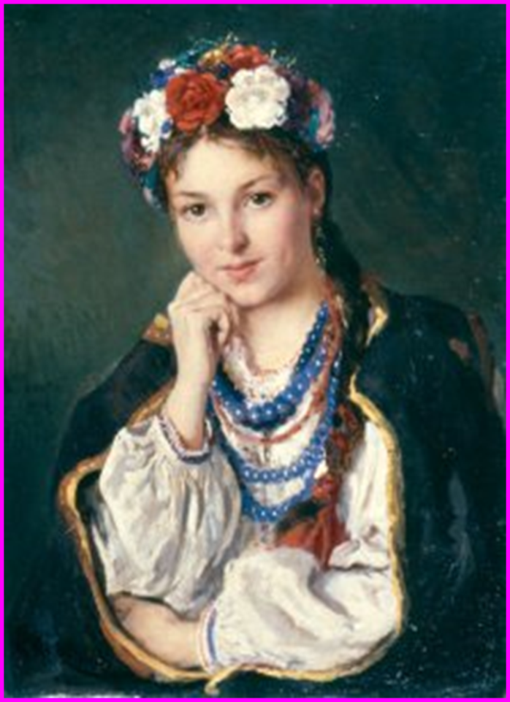
«Та що ж то за дівка була! Висока, прямесенька, як стрілочка, чорнявенька, очиці, як тернові ягідки, бровоньки, як на шнурочку, личком червона, як панська рожа, що у саду цвіте...»
«Коли було заговорить, то усе так звичайно, розумно, так неначе сопiлочка заграє стиха, що тiльки б її й слухав; а як усмiхнеться та очицями поведе, а сама зачервонiється, так от неначе шовковою хусточкою обiтреть смажнiї уста. »
«Коси у неї як смоль чорнiї та довгi-довгi, аж за колiно; у празник або хоч i в недiльку так гарно їх повбира, дрiбушки за дрiбушку та все сама собi заплiта; та як покладе їх на голову, поверх скиндячок вiнком, та заквiтча квiтками, кiнцi у ленти аж геть пороспуска…»
«От така як вийде, то що i твоя панночка! Iде, як павичка, не дуже по усiм усюдам розгляда, а тiльки дивиться пiд ноги. Коли з старшим себе зострiлась, зараз низенько вклонилась та й каже: "Здрастуйте, дядюшка!" або: "Здоровi, тiтусю!"
«Сорочка на нiй бiленька, тоненька, сама пряла i пишнiї рукава сама вишивала червоними нитками.»
"Будьте ласкавi, сестрички, голубочки, не ходiте на теє проклятеє зборище! Та дивiться ж i на мене: от я дома бiльш усiх вас напряду, чим ви ходячи".

Slide 16
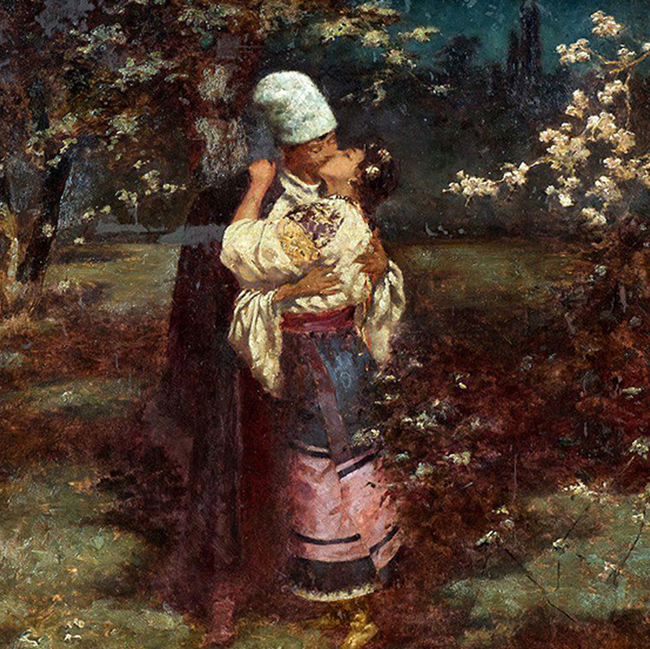
«На все село була і красива, і розумна, і багата, звичайна, та ще ж к тому тиха, і смирна, і усякому покірна»
Коли її запрошували до подруг на весілля, то була там не довго, а тільки посидить, пообіда, а як виведуть молодих надвір танцювати, то вона мерщій додому.
« Уранцi вирядилась щонайкраще: поплела коси у самi мiленькi дрiбушки i вiнком на голову поклала, пов'язала, якi були луччi, скиндячки, а зверх усiх положила червону й квiточками заквiтчалась.»
«Багато розказувати, що там Василь з Марусею розмовляли; забули про увесь свiт, i де вони є, i що кругом них, i якби не гукнула ще здалека на них Олена, то б, пiдкравшись тихенько, бачила б усе, як вони поговорять-поговорять та й знову цiлуються.»

Slide 17
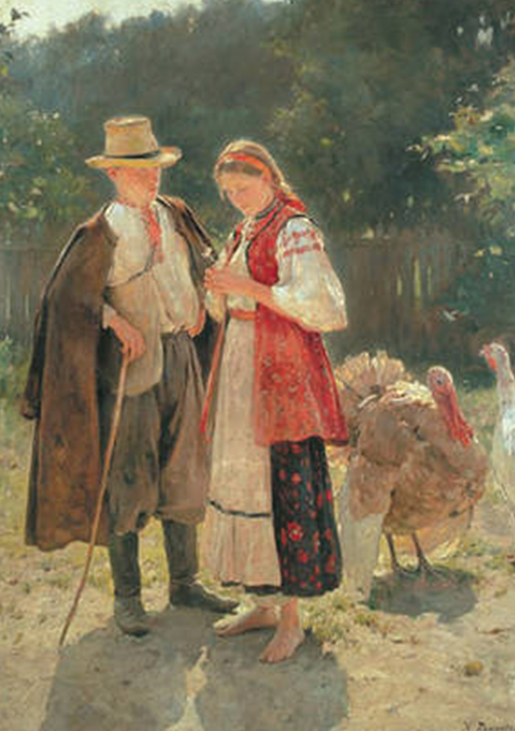
«Старшим боярином був з города парубок, свитник Василь. Хлопець гарний, русявий, чисто пiдголений; чуб чепурний, уси козацькi, очi веселенькi, як зiрочки; на виду рум'яний, моторний, звичайний;…»
«А Василь теж став як укопаний i не зна бiльш, що й казати. На думцi б то й багато дечого є, так язик не слуха, не пошевельнеш його; а тут ще, на бiду, пiдслухав, що Маруся об комусь вже дума i що йому нiчого тут убиватися, а тут ще Олена збила його з толку... От i стоять вони обоє, сердешнi, i не знають, на яку ступити, i чи йти їм куди, чи що робити?»

Slide 18
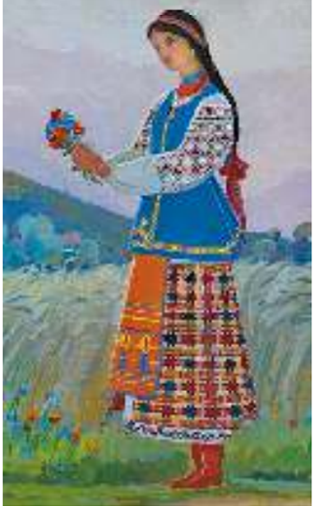
Повість має однолінійний сюжет, який розвивається протягом нетривалого проміжку часу
Експозиція: автор знайомить читачів з Наумом Дротом — богобоязливим і працьовитим селянином. Такою ж доброю та хазяйновитою була його дружина Настя. Те, що Господь не давав їм дітей, подружжя сприймало як волю Божу. Коли ж народилася донька Маруся, батьківській радості не було меж. Дівчина росла скромною, шанобливою, красивою і працьовитою на радість батькам.
Зав’язка: на весіллі в подруги Маруся познайомилася із сиротою Василем, який у місті працював свитником.

Slide 19
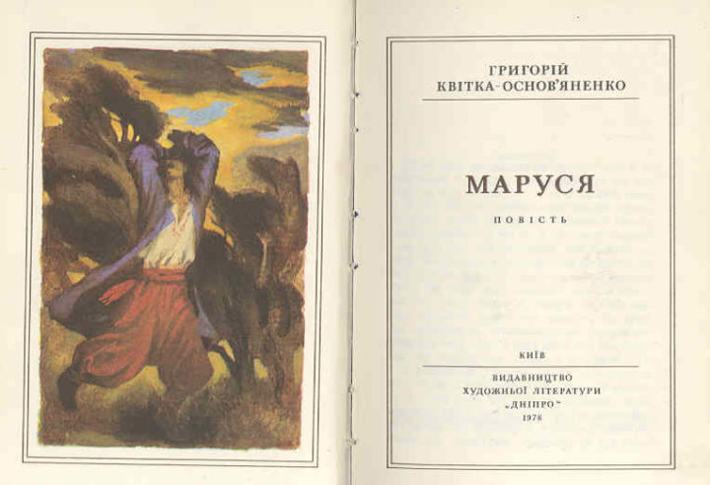
Розвиток дії складає кілька епізодів. Маруся з Василем вирушають до міста, де хлопець освідчується дівчині в коханні. Відчуваючи взаємне почуття, Василь наважується свататися до Марусі. Але на перешкоді щастю закоханих стоять великі випробування: Василя можуть забрати в солдати, тому батько не хоче, щоб Маруся залишалася самотньою солдаткою. Тоді
Василь наймається до багатого купця, щоб заробити грошей і найняти замість себе іншого чоловіка. Він заїжджає до коханої й повідомляє Марусиним батькам, що господар, задоволений його працьовитістю, погодився дати гроші, щоб відкупитися від солдатчини. Почувши це, Марусин батько дає дозвіл на шлюб. Розлучаючись ненадовго з Марусею, Василь сподівається на швидке побачення та одруження з нею. Але Марусине серце віщує біду. Вона попереджує коханого, що вони ніколи більше
не побачаться.
Кульмінацією повісті є епізод, колиМаруся застудилася й наступного дня померла. Василь, повернувшись у село, потрапляє на похорони своєї нареченої. З горя він їде до Києва та приймає чернечий постриг.
Розв’язка. Через три роки Наум Дрот із дружиною дізналися, що Василь захворів і помер.

Slide 20
Установіть відповідність

Slide 21
Характерні особливості
– Розлогі портретні характеристики персонажів, виконані в дусі українського фольклору, народних пісень.
– Майстерні пейзажі, описи української природи
– Наявність довгих авторських відступів, що містять авторські думки про героїв, моралізаторство, повчання, роздуми автора.
– Велику увагу приділено докладному опису українських народних звичаїв, детально описано обряди сватання, весілля, поховання, наведено автентичні узвичаєні слова, які промовляли селяни під час цих обрядів, народні пісні.

Slide 22
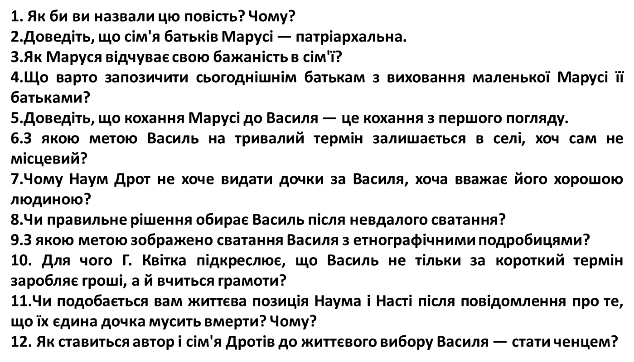
Дайте відповіді на питання

Slide 23
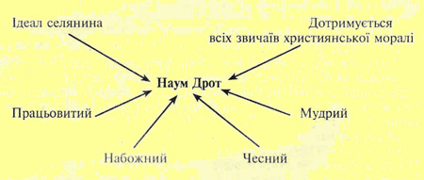
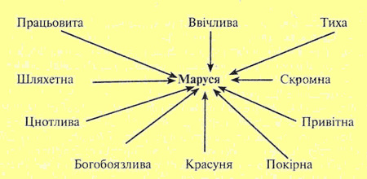
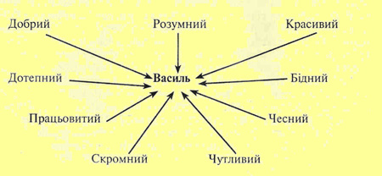
Що свідчить про взаємоповагу в родині Дротів?
Як Г. Квітка-Основ’яненко зображує внутрішній світ героїні?
Яким ви уявляєте Василя?
У чому значення образу героя?

Slide 24
Якби ви були письменниками…
Ваша версія фіналу повісті?

